Slide 1
ПРОГРАММА ПО ФОРМИРОВАНИЮ ЗОЖ
«ШАГИ ЗДОРОВЬЯ!» НА УРОКАХ ФИЗКУЛЬТУРЫ ДЛЯ НАЧАЛЬНОЙ ШКОЛЫ
Шнитова А.В.,
учитель ФК СП МБОУ ШР «Шелехоский лицей»- СОШ с. Баклаши им. А.П.Белобородова

Slide 2
Цель программы:
Знать, как действовать – половина дела,
другая половина – знать, когда совершать действие.
Иван Ефремов.
Формирование здорового образа жизни школьника средствами физкультурной деятельности с общеразвивающей направленностью, раскрыть основные понятия ЗОЖ, сформировать у обучающихся желания быть здоровым и телом, и душой.

Slide 3
Раскрыть понятие «здоровый образ жизни»
задачи
Сформировать у обучающихся необходимые ЗУН по
ЗОЖ
Формировать представления о ПП (здоровом) и его
режиме
Укреплять здоровье детей за счет повышения их
двигательной активности и гигиенической культуре
Научить использовать полученные знания
в повседневной жизни.

Slide 4
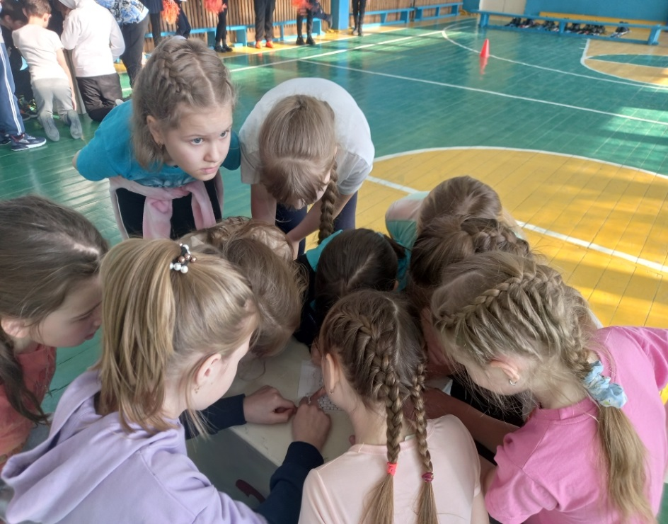
Основы знаний по ЗОЖ
домашние задания, направленные на развитие ЗОЖ
правила личной гигиены
определение понятия «здоровье»
теоретические сведения

Slide 5
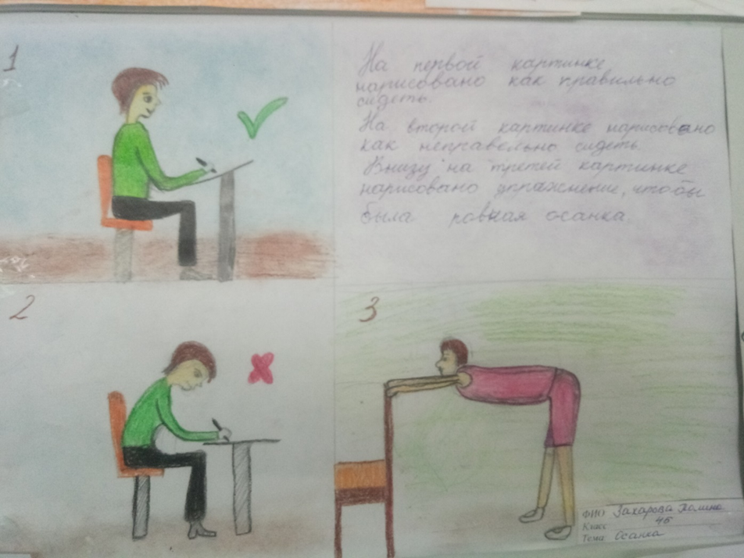
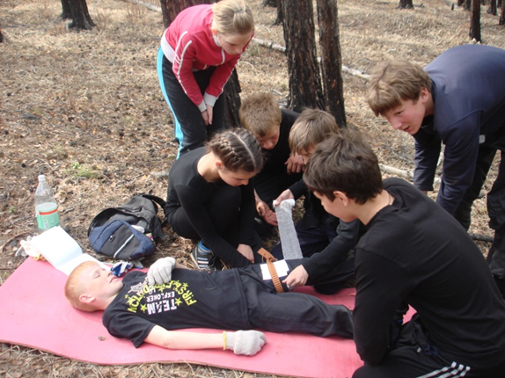
Положительный
образ «Я!»
оказание первой помощи
разработка комплекс упражнений
для утренней зарядки
противостояние простудным
заболеваниям
формирования правильной
осанки

Slide 6
Помоги себе сам!
анкета о выявлении вредных
привычках
вред использования гаджетов

Slide 7
Знания о полезных и вредных продуктах питания
Конкурс рисунков «Витамины – наши друзья»
«Витаминная тарелка», карточки с названиями и рисунками продуктов питания
формирование правильного питания (составление памяток «правила питания»)

Slide 8
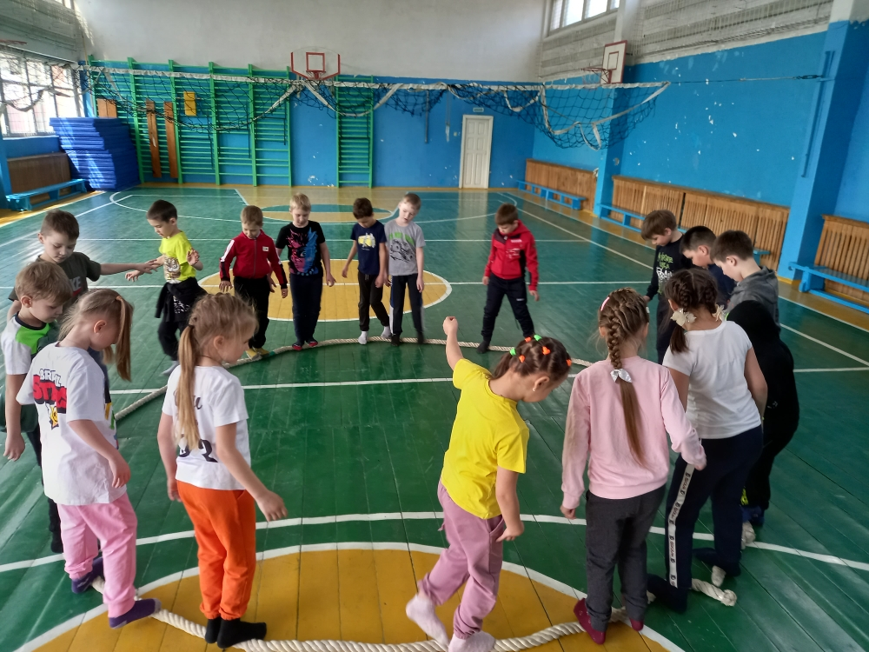
«Что такое режим дня», «Здоровый сон», «Чистые руки», «Мои помощники – глаза», «Правильное питание», «Прогулки зимой»
Классные часы
Движение
– это жизнь!
дни здоровья, физкультурные
минутки , кружки, спортивные
секции, походы.
Ведения дневника здоровья,
«тропы здоровья», развитие мелкой
моторики рук с помощью мячей и
набивных мешочков, рефлексия:
использование загадок, головоломок,
гимнастика для глаз.
Физическое
совершенствование

Slide 9
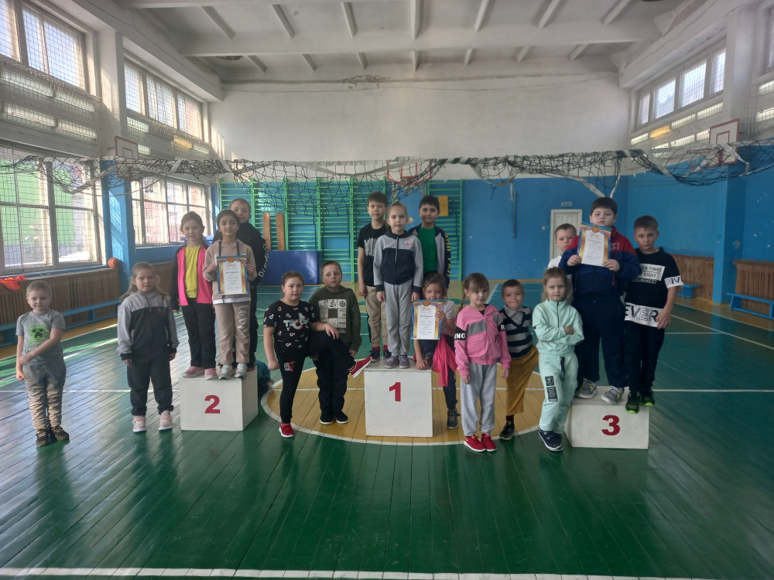

Slide 10
ребенок на улице
ребенок и другие люди
Формирование
осознанного отношения к
собственному здоровью
здоровье ребенка
эмоциональное благополучие
ребенок и природа
ребенок дома

Slide 11
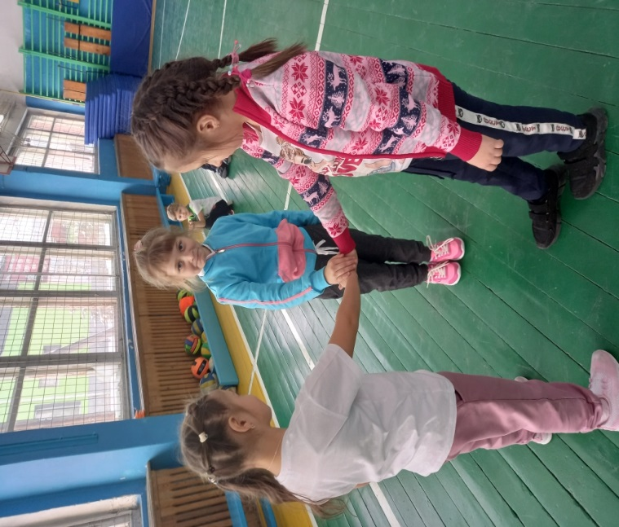
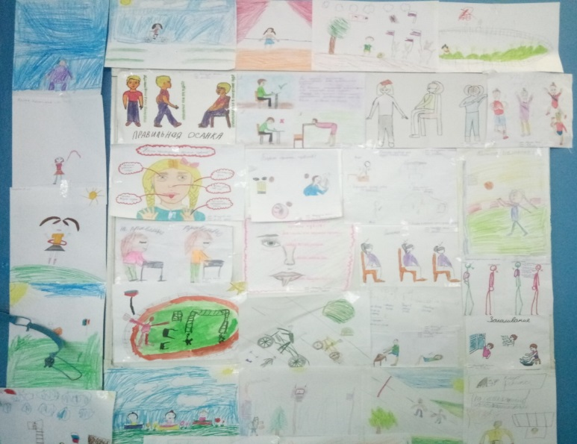
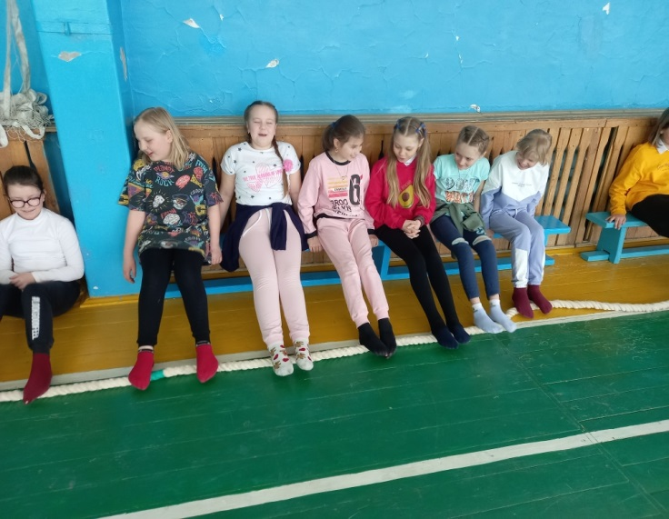
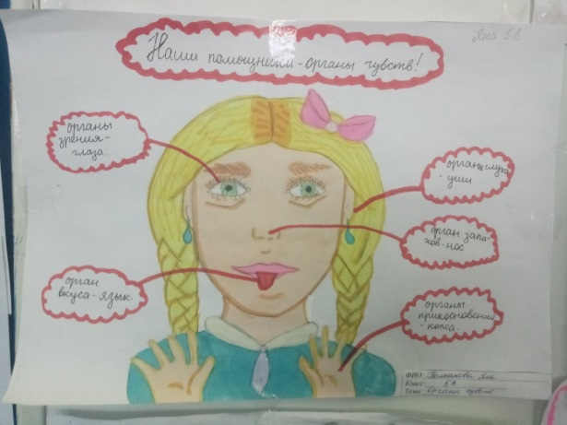

Slide 12
Сроки работы над программой
I этап: Подготовительный (1 год)
Анализ уровня заболеваемости, динамики формирования отношения к вредным привычкам ( у учащихся и родителей), занятия спортом.
Изучение новых форм и методов пропаганды ЗОЖ и их внедрение,
Разработка системы профилактических и воспитательных мероприятий.
II этап: Апробационный (3 года)
Внедрение новых форм и методов пропаганды ЗОЖ и выявление наиболее эффективных,
Систематическая учебная и воспитательная работа по пропаганде ЗОЖ.
III этап: Контрольный (1 год)
Сбор и анализ выполнения программы,
Коррекция деятельности.

Slide 13
«Стань лучше- и тебе станет лучше!» Геогр Энрих
Спасибо за внимание !

